Slide 1
분석/설계
인터넷&인터넷TV 가입신청 서비스 CNA개발

Slide 2
시나리오
고객이 인터넷 가입신청을 한다.
가입신청에 대한 접수가 되면, 고객서비스 담당자가 가입요청 지역 설치 기사를 배정한다.
기사배정이 완료되면 해당지역 설치기사에게 설치 요청이 된다
설치기사는 설치요청을 접수한다
설치기사는 설치를 완료 후 설치 완료 처리를 한다.
설치가 완료되면 인터넷가입신청이 완료 처리를 된다.
고객이 가입 신청을 취소할 수 있다.
가입신청이 취소되면 설치상태에 따라 가입 취소 또는 가입 취소 불가능 처리를 한다.
고객서비스 담당자는 설치진행상태를 수시로 확인할 수 있다.

Slide 3
처리 흐름
고객
고객서비스담당
설치기사
가입신청
가입신청 접수
설치기사 배정
설치요청 접수
가입완료
설치완료 처리
설치완료
취소신청
취소신청 접수
설치완료
No
Yes
가입취소
취소 처리
설치 취소
가입취소 거절
취소 불가 처리

Slide 4
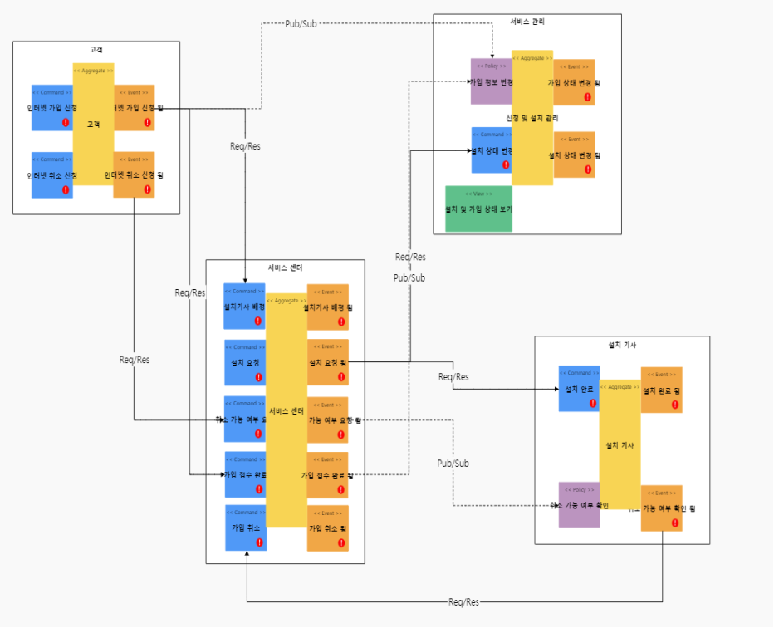

Slide 5
비기능적 요구사항
트랜젝션
가입취소 신청은 설치상태를 확인 후 처리한다.(미설치상태일 때만 취소처리됨)
장애 처리
인터넷 가입신청과 취소는 고객서비스 담당자의 접수, 설치 처리와 관계없이 항상 처리 가능하다.
성능
고객서비스 담당자는 설치 진행상태를 수시로 확인하여 모니터링 한다.(CQRS)

Slide 6
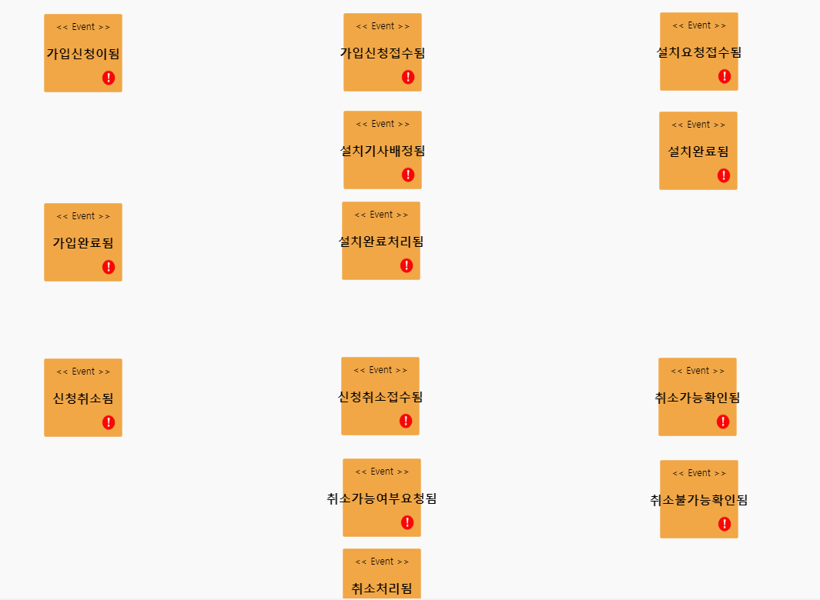

Slide 7
이벤트스토밍 - Event
가입신청이 됨
가입신청 접수 됨
설치기사 배정 됨
설치요청 접수 됨
설치완료 됨
설치완료 처리 됨
가입완료됨
설치 요청 됨
취소신청 됨
취소신청 접수 됨
취소가능 확인됨
취소 처리 됨
설치 취소됨
가입취소 됨
설치진행상태 확인
취소 불가 확인 됨
취소 불가 처리 됨
가입취소 거절됨

Slide 8
이벤트스토밍 – 비적격 이벤트 제거
가입신청이 됨
가입신청 접수 됨
설치기사 배정 됨
설치요청 접수 됨
설치완료 됨
설치완료 처리 됨
가입완료됨
설치 요청 됨
취소신청 됨
취소신청 접수 됨
취소가능 확인됨
취소 처리 됨
설치 취소됨
가입취소 됨
설치진행상태 확인 됨
취소 불가 확인 됨
취소 불가 처리 됨
가입취소 거절됨

Slide 9
이벤트스토밍 – Policy
가입신청이 됨
가입신청 접수 됨
설치기사 배정 됨
설치요청 접수 됨
가입신청 접수요청
설치기사 배정
설치요청
설치완료 됨
가입완료됨
설치완료 알림
취소 처리 됨
설치 취소됨
가입취소 됨
취소가능
:미설치상태
취소신청 됨
취소신청 접수요청
취소 불가 처리 됨
가입취소 거절됨
취소불가능
:설치완료상태

Slide 10
이벤트스토밍 – Actor, Command
고객
가입신청
가입신청이 됨
가입신청접수
가입신청 접수 됨
설치요청접수
설치요청 접수 됨
가입신청 접수요청
고객서비스담당자
설치기사 배정
설치기사
설치완료
설치완료 됨
설치기사배정
설치기사 배정 됨
설치완료 알림
가입완료됨
설치요청
설치기사
설치취소
설치 취소됨
System
고객
취소신청
취소신청 됨
취소신청처리
취소 처리 됨
취소가능
:미설치상태
취소신청 접수요청
취소 불가 처리 됨
가입취소
가입취소 됨
취소불가능
:설치완료상태
System
가입취소거절
가입취소 거절됨

Slide 11
이벤트스토밍 – Actor, Command
고객
가입신청
가입신청이 됨
가입신청접수
가입신청 접수 됨
설치요청접수
설치요청 접수 됨
가입신청 접수요청
시스템
설치기사 배정
설치기사
설치완료
설치완료 됨
설치기사배정
설치기사 배정 됨
설치완료 알림
가입완료됨
설치요청
설치기사
설치취소
설치 취소됨
System
고객
취소신청
취소신청 됨
취소신청처리
취소 처리 됨
취소가능
:미설치상태
취소신청 접수요청
취소 불가 처리 됨
가입취소
가입취소 됨
취소불가능
:설치완료상태
System
가입취소거절
가입취소 거절됨
시스템에서 접수와 설치기사 배정을 하고 설치요청을 한다(고객서비스담당자 → 시스템)

Slide 12
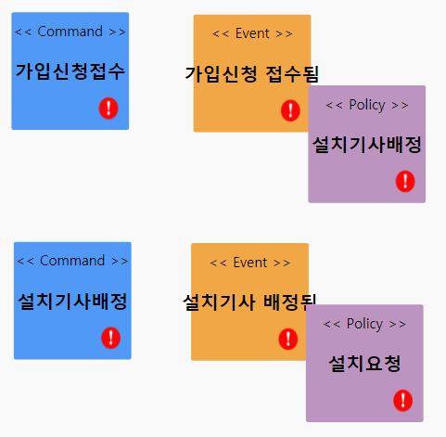
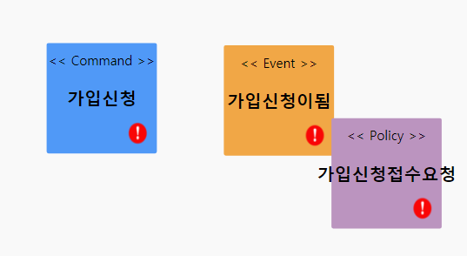


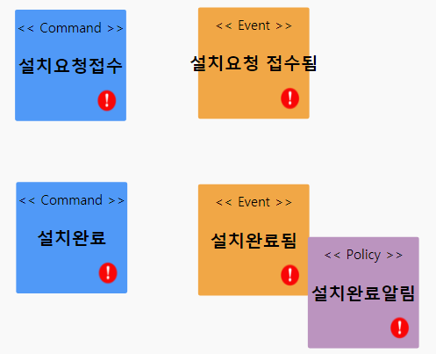

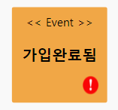
이벤트스토밍 – Actor, Command
시스템에서 접수와 설치기사 배정을 하고 설치요청을 한다(고객서비스담당자 → 시스템)

Slide 13
고객
가입신청
가입주문
가입신청이 됨
가입신청접수
서비스관리센터
가입신청 접수 됨
설치요청접수
설치
설치요청 접수 됨
가입신청 접수요청
System
설치기사 배정
설치기사
설치완료
설치
설치완료 됨
설치기사배정
서비스관리센터
설치기사 배정 됨
설치완료 알림
가입주문
가입완료됨
설치요청
설치기사
설치취소
설치
설치 취소됨
System
고객
취소신청
가입주문
취소신청 됨
취소신청처리
서비스관리센터
취소 처리 됨
취소가능
:미설치상태
취소신청 접수요청
취소 불가 처리 됨
가입취소
가입주문
가입취소 됨
취소불가능
:설치완료상태
System
가입취소거절
가입주문
가입취소 거절됨

Slide 14
이벤트스토밍 – Aggregate
고객
가입신청
가입주문
가입신청이 됨
가입신청접수
서비스관리센터
가입신청 접수 됨
설치요청접수
설치
설치요청 접수 됨
가입신청 접수요청
System
설치요청
설치기사
설치완료
설치
설치완료 됨
설치완료 알림
가입주문
가입완료됨
System
고객
취소신청
가입주문
취소신청 됨
취소신청처리
서비스관리센터
취소 처리 됨
취소가능
:미설치상태
설치기사
설치취소
설치
설치 취소됨
취소신청 접수요청
취소 불가 처리 됨
가입취소
가입주문
가입취소 됨
취소불가능
:설치완료상태
System
가입취소거절
가입주문
가입취소 거절됨

Slide 15
이벤트스토밍 – Aggregate & Bounded Context
가입주문
서비스관리센터
설치
고객
가입신청
가입주문
가입신청이 됨
가입신청접수
서비스관리센터
가입신청 접수 됨
설치요청접수
설치
설치요청 접수 됨
가입신청 접수요청
System
설치요청
설치기사
설치완료
설치
설치완료 됨
설치완료 알림
가입주문
가입완료됨
System
고객
취소신청
가입주문
취소신청 됨
취소신청처리
서비스관리센터
취소 처리 됨
취소가능
:미설치상태
설치기사
설치취소
설치
설치 취소됨
취소신청 접수요청
취소 불가 처리 됨
가입취소
가입주문
가입취소 됨
취소불가능
:설치완료상태
System
가입취소거절
가입주문
가입취소 거절됨

Slide 16
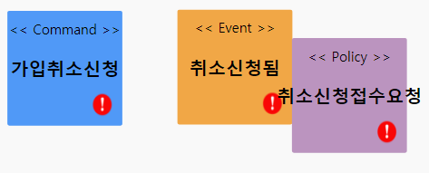
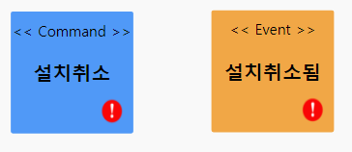
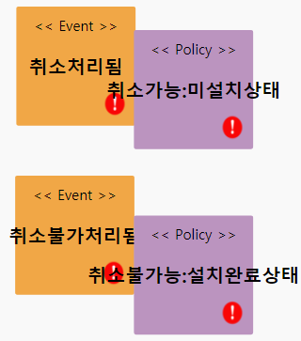
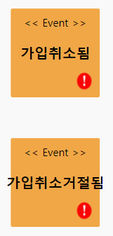
이벤트스토밍 – Aggregate & Bounded Context
가입주문
서비스관리센터
설치
가입주문
서비스관리센터
설치
System
가입주문
가입주문
설치
서비스관리센터
가입주문

Slide 18
헥사고날아키텍처 다이어그램 도출
분산 이벤트 스트림(Kafka)
Kafka Listener
REST Adapter
Order
ManagementCenter
Installation
REST Invoker
Kafka Publisher
JPA
JPA
JPA
MySQL
MySQL
MySQL

Slide 19
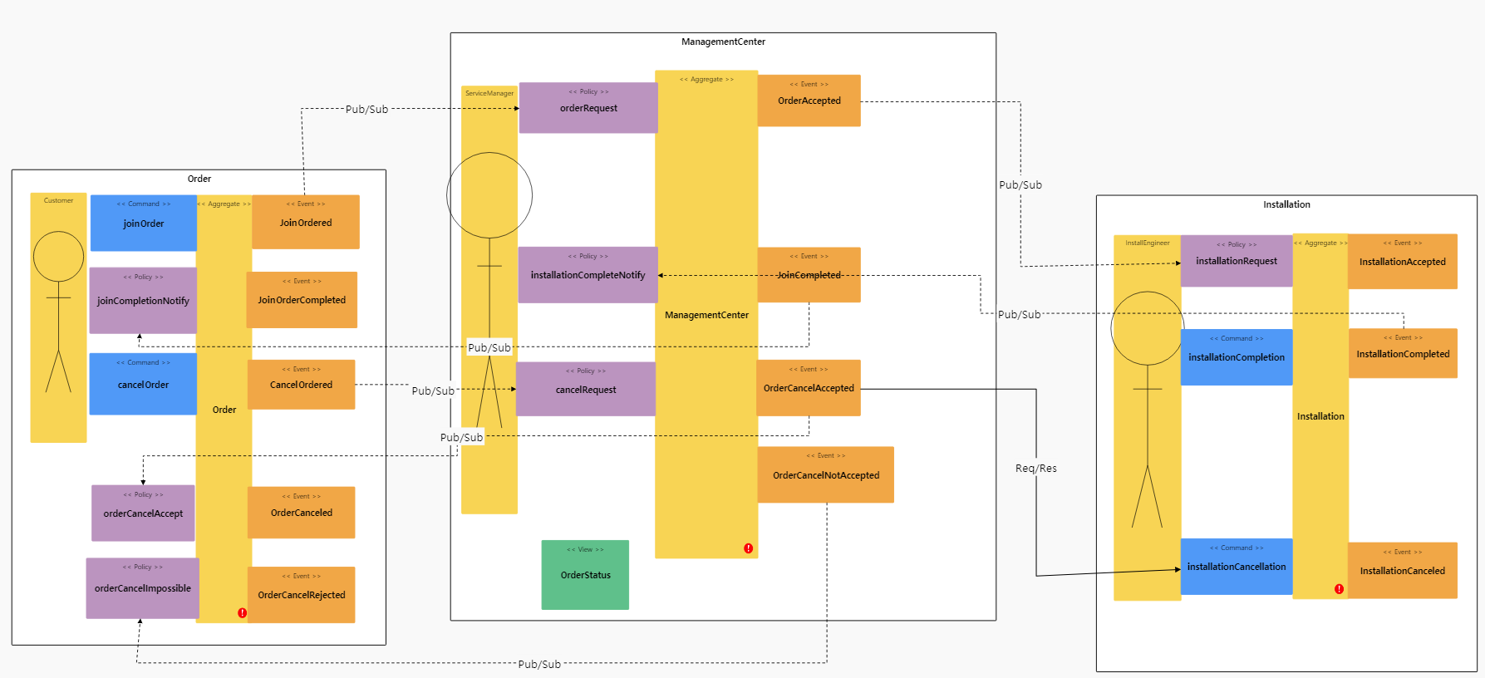
이벤트스토밍-최종 결과

